Slide 1
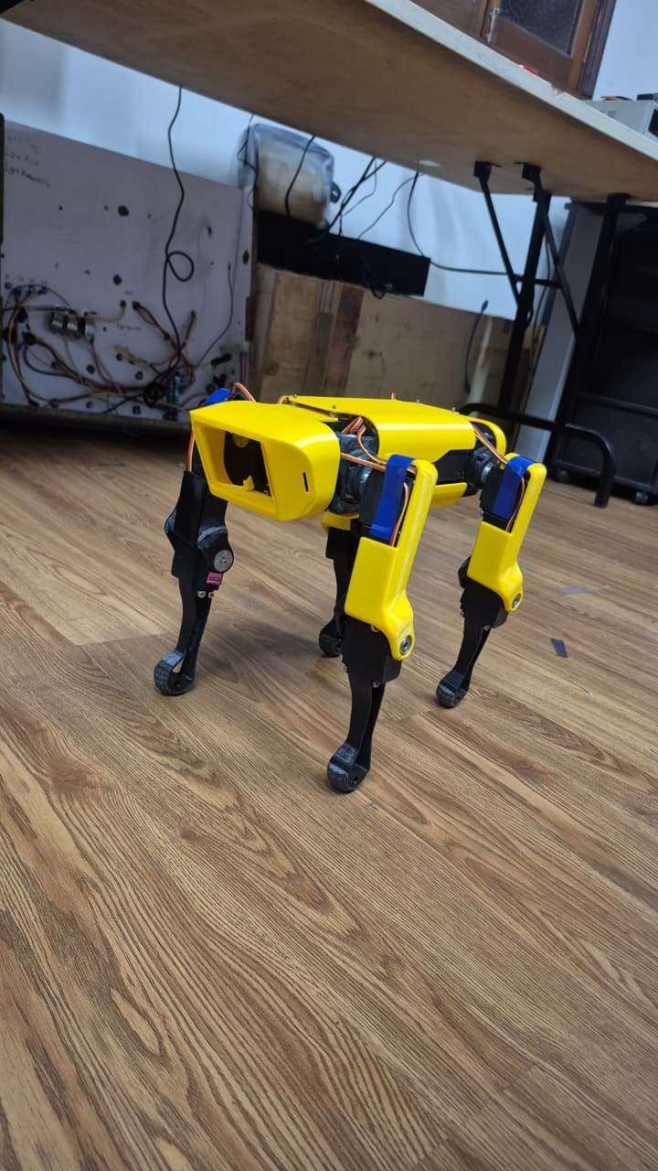
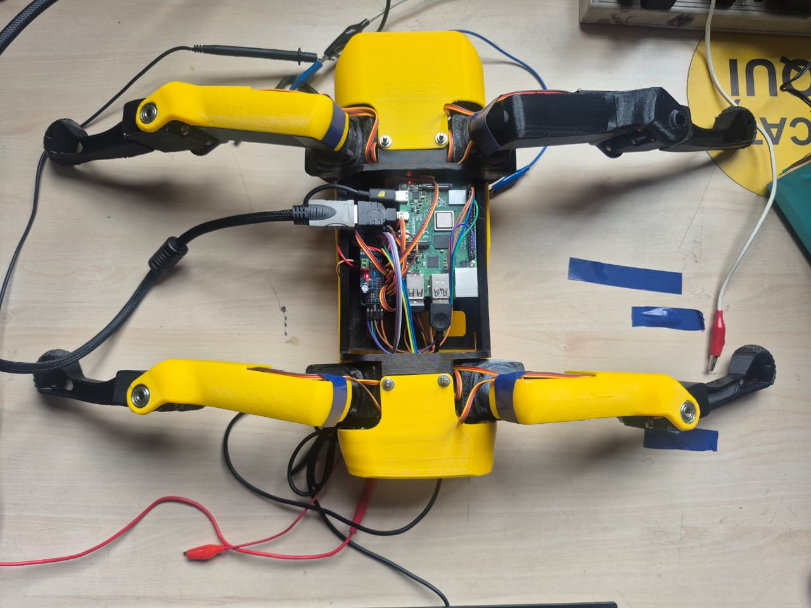
Control de locomoción: avances y límites
Diseño de un sistema de control para la locomoción y estabilización de un robot cuadrúpedo basado en aprendizaje por refuerzo
Propósito: evaluar estabilidad y repetibilidad combinando marcha nominal y correcciones RL acotadas.
Fase actual: integración física
Modelo y marchas en simulación.
PPO entrenado; no aceptado.
12 servos: respuesta inicial registrada.
Sobrecarga: diagnóstico pendiente.
5 · Electrónica y conexiones en banco
Registro visual del prototipo.
La marcha física continúa pendiente de validación.
1 · Vista general del robot
David Esteban Díaz Castro · David Felipe Díaz Suesca
NOVA SPOT MICRO · Proyecto de Grado II · 07 septiembre 2026
1/6
Notes:
Tiempo: 1:10. Explicar que el aporte comprobado es una plataforma de generación, registro y evaluación. La hipótesis de mejora mediante RL todavía no está demostrada. La postura física observada no equivale a una marcha validada. Fotos 1 y 5: vista general y electrónica en banco. Fecha de captura no confirmada; incorporación 07/09/2026.

Slide 2
Cumplimiento de los cinco objetivos
Estimación propuesta: 4 hitos por objetivo, 25 % por hito cerrado; los hitos parciales no suman. Ver rúbrica en el guion.
Objetivo / actividad | Resultado y evidencia | % | Pendiente
OE1 · Modelar y caracterizar | FK/IK y dinámica nominal verificadas. Modelo matemático, URDF/MJCF y pruebas. | 50 % | Medir plataforma e identificar parámetros físicos.
OE2 · Integrar y supervisar | ROS 2 y 9 fallos provocados respondieron. JSON del supervisor; registro de hardware. | 50 % | Potencia, OE, rearme, calibración y prueba física.
OE3 · Implementar locomoción | Postura, paso y gateo; campañas repetibles. Bolsas, CSV e informes Gazebo/MuJoCo. | 75 % | Validar marcha física; cerrar diferencias de contacto.
OE4 · Entrenar e integrar RL | Cinco semillas PPO; ninguna aceptada. Modelos y diagnóstico de escala residual. | 50 % | Rediseñar, validar y transferir progresivamente.
OE5 · Comparar nominal vs. RL | Protocolo y comparación exploratoria. Diagnóstico PPO y referencia corregida. | 25 % | Campaña final emparejada y comparación en hardware.
Porcentajes de hitos documentados: no son una calificación ni una medición de éxito experimental.
NOVA SPOT MICRO · Proyecto de Grado II · 07 septiembre 2026
2/6
Notes:
Tiempo: 2:00. Recorrer cada objetivo: actividad, resultado, evidencia y faltante. OE3 es el más avanzado por implementación y ensayos en simulación. OE5 es el menor: la comparación exploratoria no cumple el diseño final ni incluye hardware. Rúbrica propuesta para esta exposición, no aprobada por los directores.

Slide 3
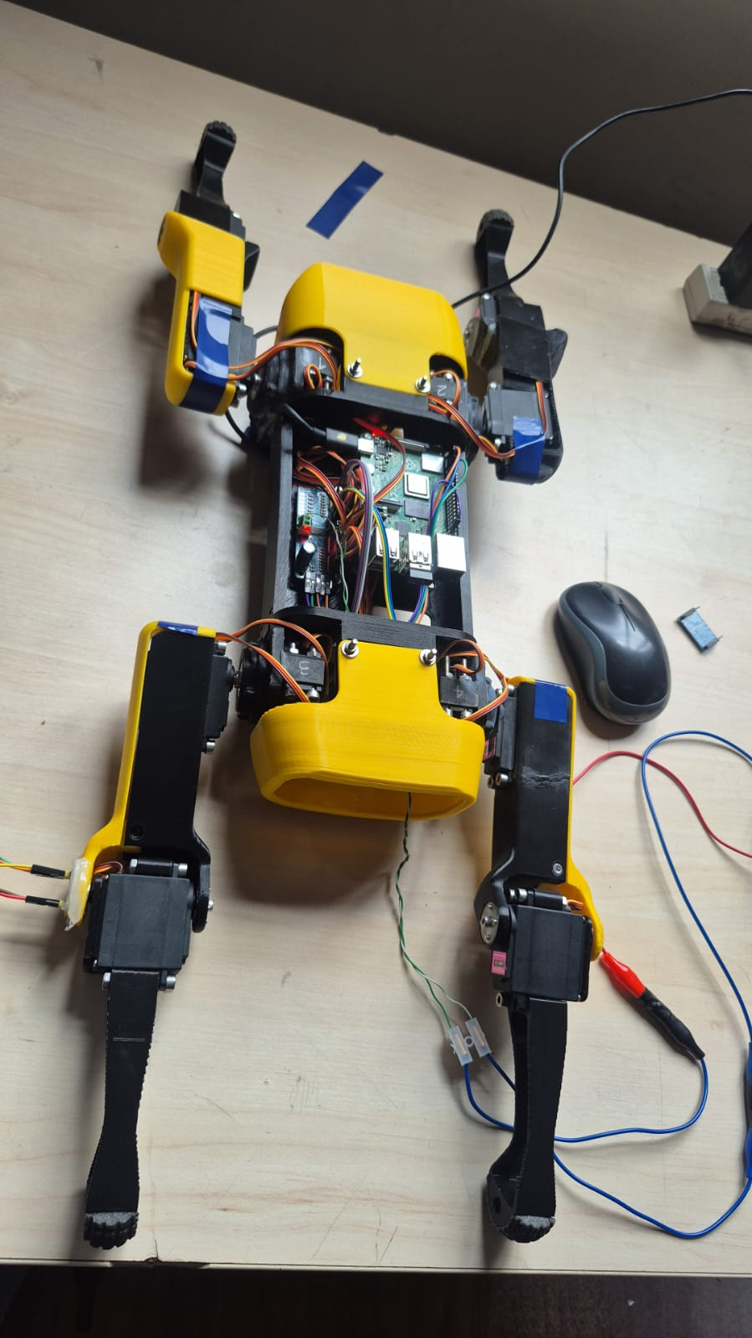
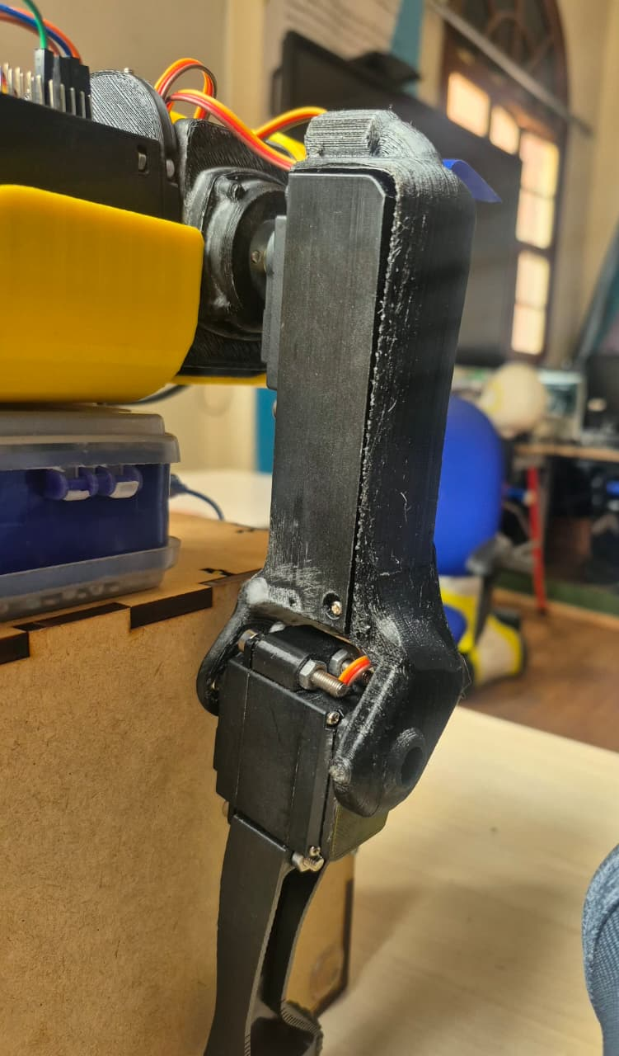
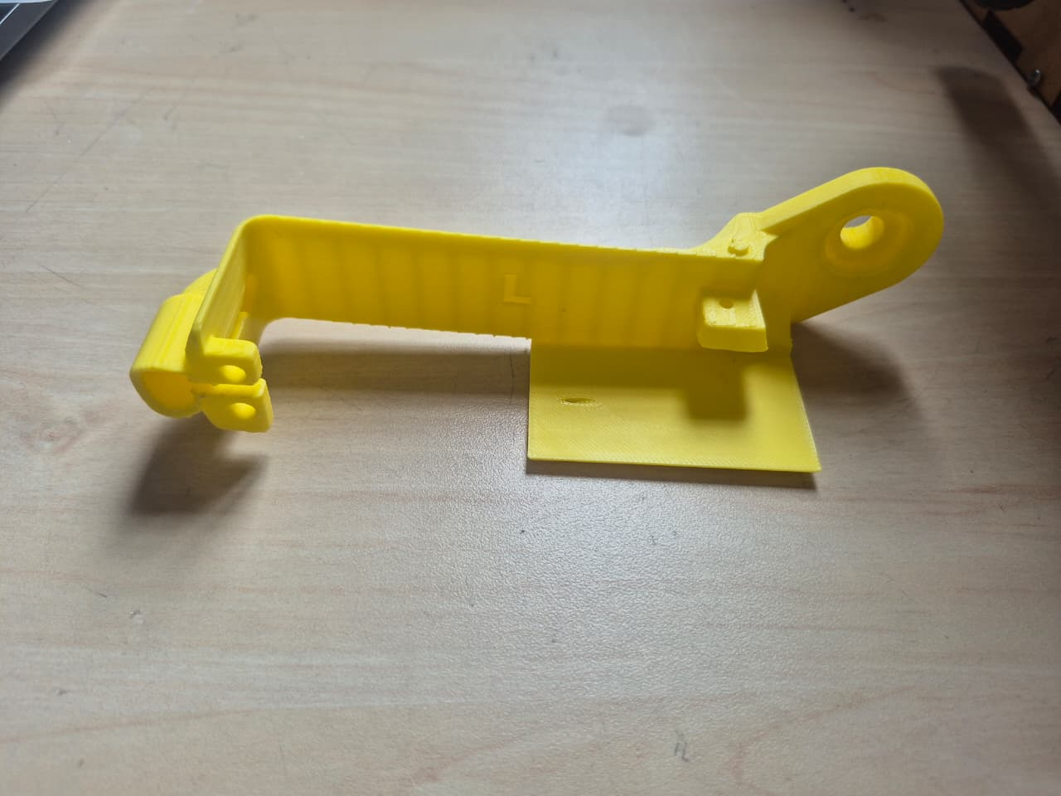
Resultados que sí podemos demostrar
Las cifras corresponden a campañas distintas; no se mezclan configuraciones ni se afirma equivalencia dinámica.
Gazebo · gateo nominal
5 ensayos · 23,955 mm/ciclo · 5,545 mm/s.
MuJoCo · paso 5×20
2,70 → 9,87 mm/ciclo; contacto 0 → 36,58 %.
Supervisor · integración ROS 2
9/9 escenarios: activación, motivo y stand.
2 · Ensamble abierto
3 · Articulación y soporte
Fotos: evidencia de construcción.
Ensayos: evidencia de desempeño.
PPO · resultado negativo
5 semillas; ninguna escala positiva aceptada.
Fuentes: tesis; cierre MuJoCo 03/09; diagnóstico PPO 02/09.
4 · Pieza impresa
NOVA SPOT MICRO · Proyecto de Grado II · 07 septiembre 2026
3/6
Notes:
Tiempo: 2:00. Avance por ciclo indica desplazamiento neto. La coincidencia de contactos es simultánea respecto al plan y no un porcentaje de estabilidad. Las campañas MuJoCo cambian trayectoria y ganancias: no aíslan una sola causa. 5×20 es el diseño; el ejecutor registró 21 ciclos y el análisis comparable usa 2–20. Nueve pruebas prueban reacción lógica, no corte eléctrico. El resultado negativo PPO impide afirmar mejora. Fotos 2, 3 y 4: ensamble abierto, articulación y pieza impresa. Son evidencia de construcción; no mediciones de desempeño.

Slide 4
Documento final: avance y actualización
PDF preliminar comprobado: 73 páginas. Documento_TESIS es la base final; tesis_overleaf conserva el anteproyecto.
Ya incorporado
En construcción
Actualizar ahora
Modelo matemático
Metodología ejecutada
Arquitectura y desarrollo
Resultados Gazebo y PPO
Protocolos y anexos
Estado: versión preliminar
Caracterización física
Calibración y seguridad
Comparación final
Discusión integradora
Conclusiones definitivas
Cierre de los 5 objetivos
Campañas MuJoCo del 03/09
Hardware y sobrecarga del 04/09
Conclusiones: PPO ya se entrenó
Alcance del modelo nominal
Cronograma y presupuesto
NOVA SPOT MICRO · Proyecto de Grado II · 07 septiembre 2026
4/6
Notes:
Tiempo: 1:10. No hay capítulos declarados definitivamente cerrados. La estructura, métodos y resultados disponibles ya están redactados. El capítulo de conclusiones aún dice que falta entrenar políticas, aunque resultados documenta el entrenamiento: hay que reconciliarlo. El resumen inicial de paso también limita MuJoCo a articulaciones aunque el propio capítulo ya describe pose y contactos. Las campañas del 3 de septiembre y la sobrecarga del 4 deben incorporarse con trazabilidad.

Slide 5
Ruta de cierre: validación física primero
Secuencia propuesta para las próximas semanas; cada etapa depende de superar la anterior.
1 · Diagnóstico y medición
2 · Integración progresiva
3 · Evaluación y cierre
PCA9685 sin carga; revisar CH1
Medir tensión y consumo
Verificar parada física/OE
Completar masas y geometría
Riesgo: sobrecarga sin resolver
Calibrar un servo y una pata
Registrar ángulo y consumo
Validar postura y marcha nominal
Identificar el modelo físico
Riesgo: holgura y límites reales
Rediseñar y validar PPO
Acordar métricas y umbrales
Comparar 5 pares × 20 ciclos
Por marcha; sim. y hardware
Riesgo: no demostrar mejora RL
Prioridad documental inmediata: integrar evidencias nuevas y corregir contradicciones.
Si PPO no mejora, reportar el resultado y acordar el alcance final con los directores.
NOVA SPOT MICRO · Proyecto de Grado II · 07 septiembre 2026
5/6
Notes:
Tiempo: 1:10. Las semanas son una ruta condicionada, no una promesa de marcha. La prioridad es identificar la causa de sobrecarga, verificar alimentación y seguridad y medir antes de transferir. La siguiente campaña RL requiere una política revisada y criterios acordados. Una conclusión negativa rigurosa es válida como resultado, pero no permite dar por cumplida la integración física prevista.

Slide 6
Compromiso para la siguiente revisión
Propuesta de compromiso del grupo · producto verificable, con datos y límites explícitos
Entregar un informe de diagnóstico físico y la tesis sincronizada
Registro de PCA9685/CH1, tensiones y corriente por canal o grupo ensayado;
estado de la parada física, evidencia del diagnóstico y capítulos actualizados.
“Nuestro proyecto todavía no puede darse por terminado porque falta validar la locomoción y la seguridad físicas y cerrar la comparación nominal frente a RL.”
“La evidencia que permitirá demostrar su finalización será una campaña trazable en simulación y hardware, con métricas acordadas y conclusiones respaldadas por resultados.”
NOVA SPOT MICRO · Proyecto de Grado II · 07 septiembre 2026
6/6
Notes:
Tiempo: 1:00. Presentar este compromiso como propuesta del grupo a ratificar. Criterio verificable: informe con condiciones, instrumentos, mediciones, incidencias y dictamen de continuar o mantener bloqueo; tesis compilada con los nuevos resultados y las conclusiones corregidas. Si una prueba con carga no puede ejecutarse con seguridad, registrar la causa y el requisito faltante, sin inventar mediciones. No prometer una caminata para la próxima revisión.

